Slide 1

Object Oriented Analysis and Design
Object-oriented Design Concepts & Principles
September 19th, 2014
Department of Computer Engineering, KMITL Dr. Akkarit Sangpetch & Dr. Orathai Sangpetch

Slide 2
Why Software Rots?
Requirement always changes
Initial design did not anticipate the change
Accumulated changes made quickly by developers who are not familiar with the initial design
Mixture of old and new design
ไม่ออกแบบให้เปลี่ยนแปลงได้
มีผู้พัฒนาหลายคน = แก้ไขยาก ทำใหม่ง่ายกว่า
ผสมผสาน ระหว่างดีไซเก่าและใหม่แก้ไขไม่ถูกที่

Slide 3
Design Smells สัณณานบ่งบอกถึงการเสื่อมของโปรแกรม
Rigidity: The design is difficult to change มีการเกี่ยวพันกันเยอะ
Fragility: The design is easy to break แก้ไขแล้วอันอื่นพัง
Immobility: The design is difficult to reuse ถ้าเกิดการรี
Viscosity: It is difficult to do the right thing
Needless complexity: Overdesign
Needless repetition: Copy & paste
Opacity: Disorganized expression

Slide 4

Rigidity
The software is difficult to change
A single (even simple) change causes a cascade of subsequent changes in dependent modules

Slide 5

Fragility
A program tends to break in many places when a single change is made
Change to one module causes other unrelated modules to misbehave
As fragility increases
The chance that a change introduce unexpected problems increases
Fragile modules get worse every time someone fixes them

Slide 6

Immobility
A design may contain parts that could be useful in other systems
But the effort and risk involved in extracting the parts from the original system are too much เกี่ยวพันกันอย่างเหนียวแน่น ทำให้แก้ไข รียูส เพียงส่วนเดวไม่ได้

Slide 7
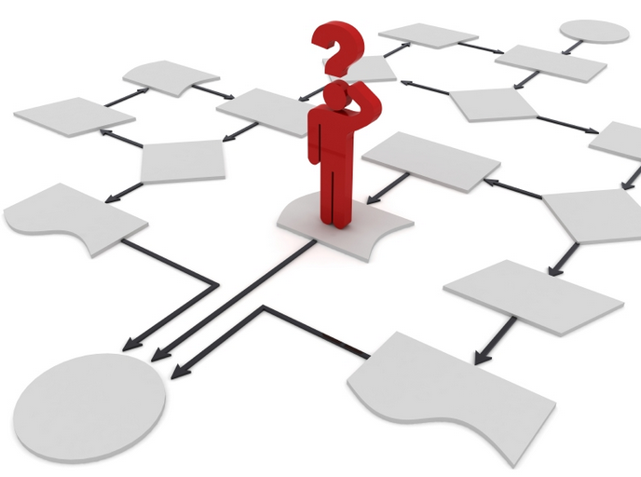
Viscosity ความหนืด ถ้าแก้ไขแล้วต้องตรวจสอบทั้งหมดทั้งระบบ
Viscosity of the Software
Design-preserving methods are more difficult to use than the hacks << เอาไปครอบส่วนเก่า
Easy to do the wrong thing, but difficult to do the right thing
Viscosity of the Environment
Slow development environment
Long compile time
Hard-to-use source code control system

Slide 8
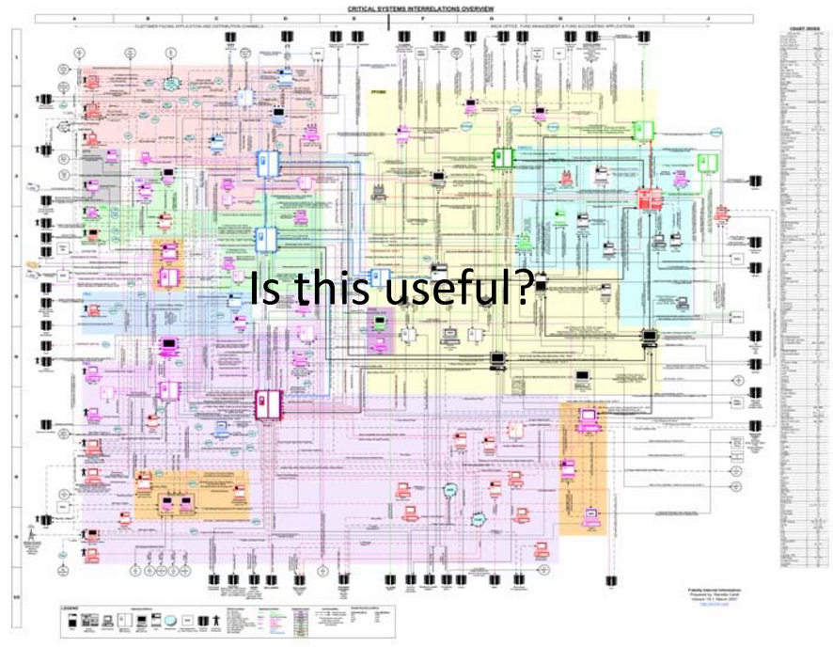
Needless Complexity เผื่อมากไป เวลาแก้ไข หรือ พัฒนาต้องแก้ทุกส่วน
Contains elements which are not currently useful
Littered design with unused constructs
Design becomes too complex to understand

Slide 9
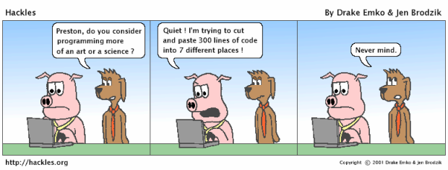
Needless Repetition = copy paste แทน method
Cut & paste code with slight modifications
When same code appears over and over again, the developers are missing an abstraction
Found bugs need to be fixed in every repetition
With slightly different fixes!

Slide 10
Opacity อ่านแล้วไม่เข้าใจ เข้าใจยาก
A module becomes too difficult to understand
Convoluted codes
Aged codes (too many fixes)
Code reviewed by others could help
What does this code do?
Function<String, Integer> lengthFunction = new Function<String, Integer>() {
public Integer apply(String string) {
return string.length();
}
};
Predicate<String> allCaps = new Predicate<String>() {
public boolean apply(String string) {
return CharMatcher.JAVA_UPPER_CASE.matchesAllOf(string);
}
};
Multiset<Integer> lengths = HashMultiset.create(
Iterables.transform(Iterables.filter(strings, allCaps), lengthFunction));
Multiset<Integer> lengths = HashMultiset.create();
for (String string : strings) {
if (CharMatcher.JAVA_UPPER_CASE.matchesAllOf(string)) {
lengths.add(string.length());
}
}

Slide 11
Object Oriented Design Principles การออกแบบที่ดี
Design principles are a set of guidelines that helps us avoiding bad design
SOLID design principles ออกแบบที่ดี
SRP: Single Responsibility Principle 1 คราส ทำ 1 งาน
OCP: Open Closed Principle
LSP: Liskov Substitution Principle
ISP: Interface Segregation Principle
DIP: Dependency Inversion Principle

Slide 12
Single Responsibility Principle (SRP)
A class should have only one reason to change
Each responsibility is an axis of change
Coupled responsibilities lead to a fragile class
Example: How many responsibilities?
How to fix this?
class Employee {
public Pay calculatePay() {...}
public void save() {...}
public String describeEmployee() {...}
}

Slide 13
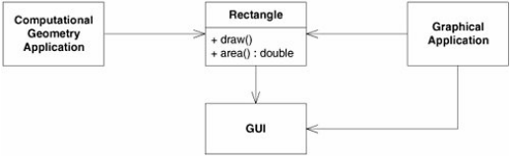
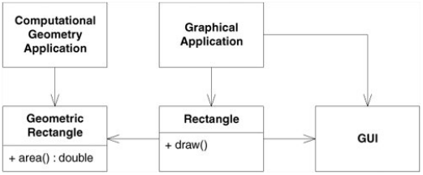
More Examples on SRP
Rectangle class has multiple responsibilities (Graphical & Computation Geo app)
GeometricRectangle and Rectangle classes have single responsibility

Slide 14
Open/Closed Principle (OCP) เปิดให้ต่อเติม ปิดไม่ให้แก้ไข
To avoid cascade changes, software entities (classes, modules, functions) should be
Open for extension: Behavior of the module can be extended, as required = ต่อเติมด้วยการ extend เอาแล้วใช้ polymo เอา
Closed for modification: Extending behavior of the modules does not result in changes to the source, binary or code of the module = ถ้าเขียนเสร็จแล้วแล้วมันดีแล้วไม่ควรจะไปแก้ไขมันได้
When a single change triggered cascade changes in dependent modules, the design smells of rigidity

Slide 15

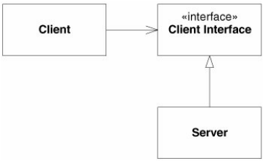
Strategy Pattern for OCP
interface ClientInterface {
int execute(int a, int b);
}
class Client {
private ClientInterface strategy;
public Client(ClientInterface strategy) {
this.strategy = strategy;
}
public int calculate(int a, int b) {
return this.strategy.execute(a, b);
}
}
Defines a family of algorithms or behaviors
Encapsulates each algorithm or behavior
Makes the algorithms interchangeable within that family
Client class is not open and closed (coupled to Server)
class AddServer implements ClientInterface {
public int execute(int a, int b) {
return a + b;
}
}
class MultiplyServer implements ClientInterface {
public int execute(int a, int b) {
return a * b;
}
}
Client class is both open and closed

Slide 16
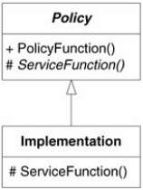
Template Method Pattern for OCP
Defines the steps of an algorithm in a method
Subclasses define each step of the algorithm without changing the flow
Policy class is both open and closed
abstract class Policy {
/* Service Functions */
abstract void initialize();
abstract void execute();
abstract void showResults();
abstract Boolean endOfProcess();
/* A template method */
public final void policyFunction() {
initialize();
while (!endOfProcess()) {
execute();
}
showResults();
}
}
class GameImplementation extends Policy {
void initialize() {
// Initialize players
// Reset score
}
void execute() {
// Make a game turn
}
void showResults() {
// Show results on the screen
}
Boolean endOfProcess() {
// Is the game over?
}
}

Slide 17
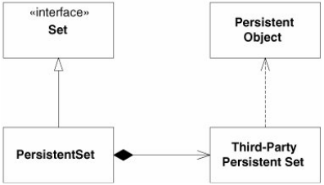
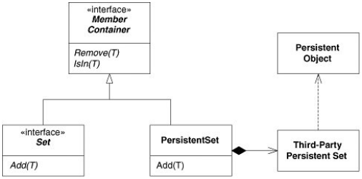
Liskov Substitution Principle (LSP) sub class ต้องทำงานแทน super class ได้ทุกประการ
Subtypes must be substitutable for their base types
Non-LSP compliant Member of PersistentSet must implement PersistentObject
LSP compliant Set and PersistentSet have different behaviors for Add operation

Slide 18
Example of LSP
Any LSP violation?
Violations of LSP cause undefined behavior e.g. it works okay during development but blows up in production.
E.g. debug something that occurs once a day
public class Rectangle {
private double height;
private double width;
public double area();
public void setHeight(double height);
public void setWidth(double width);
}
public class Square extends Rectangle {
public void setHeight(double height) {
super.setHeight(height);
super.setWidth(height);
}
public void setWidth(double width) {
setHeight(width);
}
}

Slide 19
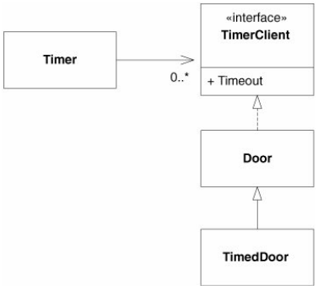
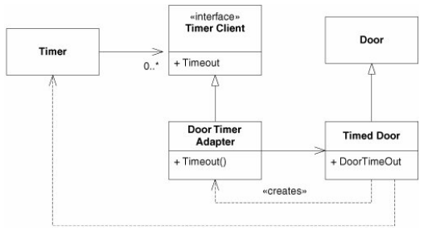
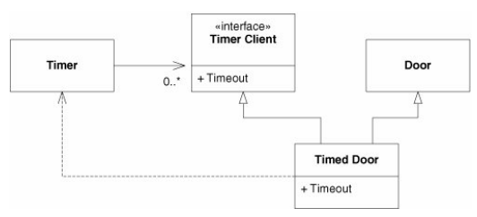
Interface Segregation Principle (ISP) ควรมีเพียงแค่ interface ที่จำเป็นต้องใช้ใน คราสนั้นๆ
Favor multiple single-purpose interfaces over composite ones
Clients should not be forced to depend on methods they do not use
Avoid fat classes/interfaces
Problem: Interface Pollution Door must implement TimerClient interface
Solution1: Use delegation
DoorTimerAdapter delegates to TimedDoor
Solution2: Use multiple inheritances
TimedDoor inherits from both Door and TimerClient

Slide 20
Example on ISP
public interface Messenger {
askForCard();
tellInvalidCard();
askForPin();
tellInvalidPin();
tellCardWasSiezed();
askForAccount();
tellNotEnoughMoneyInAccount();
tellAmountDeposited();
tellBalance();
}
public interface LoginMessenger {
askForCard();
tellInvalidCard();
askForPin();
tellInvalidPin();
}
public interface WithdrawalMessenger {
tellNotEnoughMoneyInAccount();
askForFeeConfirmation();
}
publc class EnglishMessenger implements LoginMessenger, WithdrawalMessenger {
...
}
Multiple Interface Inheritance

Slide 21
Dependency Inversion Principle (DIP)
Concrete classes depends on abstractions, not vice-versa
High-level modules should not depend on low-level modules. Both should depend on abstractions.
Abstractions should not depend upon details. Details should depend upon abstractions.
Modules containing high level business rules should take precedence over, and be independent of the modules that contain the implementation details.
This principle influences framework design.
Ownership inversion (Clients own the interfaces)

Slide 22
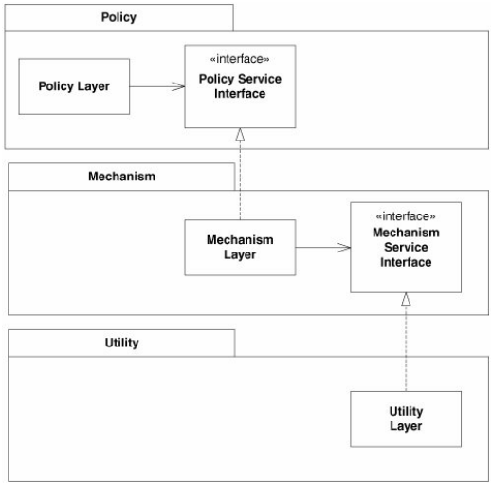
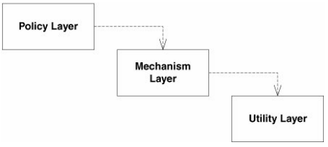
Example of DIP
Do NOT Use
Structural Dependencies
Should Use Inverse Dependencies

Slide 23
DIP Code Example
public interface Reader { char getchar(); }
public interface Writer { void putchar(char c); }
class CharCopier {
void copy(Reader reader, Writer writer) {
int c;
while ((c = reader.getchar()) != EOF) {
writer.putchar();
}
}
}
public Keyboard implements Reader {...}
public Printer implements Writer {...}
Policy Service Interface
Policy Layer
Mechanism Layer

Slide 24
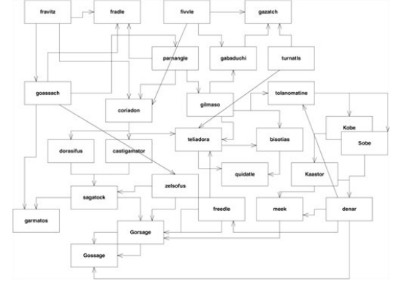
Next week …
M2: Design Document due by 6 pm September 25th, 2014
Design Presentation on October 17th, 2014 (After midterm) Check your presentation order on assignments
Let us know by next week if you need to reschedule presentation session
Whatever you do, Do not write diagrams which look like this...

Slide 25
M2: Design Document
Analysis & Design
Problem Analysis
How would you solve the problem? Explain your abstractions
Application Architecture
Overview of your system / subsystems and explain how they work together
Subsystems / Components
Details for each component
Domain classes
Explain classes which represent the ‘core’ of your applications. What are their relationships?
Discuss how these classes interact to perform important business logics
Deployment
What servers / technologies / software are required to deploy your product?
How to deploy your solution? Which components of your software should be deployed on each server?
Implementation Plan
Expected Due Date / Work / Responsible Person (You have 8 weeks to deliver the final products, starting today)

Slide 26
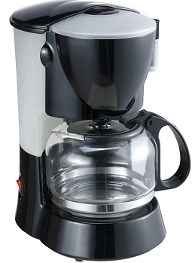
OOD Exercise: Coffee Maker CE
เครื่องทำกาแฟรุ่น CE สามารถผลิตกาแฟได้ 12 ถ้วยในเวลาเดียวกัน ผู้ใช้ทำกาแฟได้โดยใส่แผ่นกรอง (filter) ไว้ในแท่นกรอง จากนั้นก็เทกาแฟป่นลงบนแผ่นกรอง ปรับแผ่นกรองให้เข้าที่ จากนั้นเทน้ำ 12 ถ้วยลงในถังเก็บน้ำ แล้วกดปุ่มทำกาแฟ (Brew) เครื่องทำกาแฟจะอุ่นน้ำในถังจนเดือด น้ำที่เดือดจะถูกพ่นลงบนแผ่นกรองไปผสมกับกาแฟป่นได้เป็นหยดกาแฟ หยดกาแฟก็จะค่อย ๆ หยดลงไปในหม้อกาแฟ ซึ่งหม้อกาแฟนี้จะถูกทำให้อุ่นอยู่ตลอดเวลาด้วยแท่นความร้อน (warmer plate) ซึ่งแท่นความร้อนนี้จะทำงานก็ต่อเมื่อมีกาแฟอยู่ในหม้อกาแฟ ถ้าหม้อกาแฟถูกดึงออกไปขณะที่เครื่องกาแฟกำลังทำงาน (ขณะที่กำลังพ่นน้ำเดือดลงบนแผ่นกรอง) เครื่องจะหยุดพ่นน้ำเพื่อกันไม่ให้กาแฟหยดใส่แท่นความร้อน ให้ออกแบบโปรแกรมเพื่อควบคุมและดูแลการทำงานของอุปกรณ์ต่อไปนี้ในเครื่องทำกาแฟ
อุปกรณ์ทำความร้อนสำหรับถังต้มน้ำ (boiler) สามารถเปิด-ปิดได้
อุปกรณ์ทำความร้อนสำหรับแท่นความร้อน (warmer plate) สามารถเปิด-ปิดได้
sensor สำหรับแท่นความร้อน มีค่า 3 สถานะ: warmerEmpty, potEmpty, potNotEmpty
sensor สำหรับถังต้มน้ำ มี 2 สถานะ: boilerEmpty, boilerNotEmpty
ปุ่มทำกาแฟ (Brew button) ซึ่งจะเริ่มกระบวนการทำกาแฟ มีสัญญาณไฟเพื่อแสดงว่ากระบวนการทำกาแฟเสร็จสิ้นหรือไม่
วาล์วเปิดปิดเพื่อลดความดันของอุปกรณ์ต้มน้ำ (Pressure-relief valve) เมื่อวาล์วเปิด ความดันน้ำจะลดลง ทำให้เครื่องหยุดพ่นน้ำลงบนแผ่นกรอง เราสามารถกำหนดให้วาล์วเปิดหรือปิดได้
เนื่องจากส่วนประกอบต่าง ๆ กำลังอยู่ระหว่างการพัฒนา ทีมฮาร์ดแวร์ได้เขียน low-level API ให้คุณลองใช้ไปพลาง ๆ ก่อน

Slide 27
CoffeeMakerCE Hardware Driver API
interface CoffeeMakerAPI {
enum WarmerPlateStatus { WARMER_EMPTY, POT_EMPTY, POT_NOT_EMPTY };
enum BoilerStatus { EMPTY, NOT_EMPTY };
enum BrewButtonStatus { PUSHED, NOT_PUSHED };
enum BoilerState { ON, OFF };
enum WarmerState { ON, OFF };
enum IndicatorState { ON, OFF };
enum ReliefValveState { OPEN, CLOSED };
/*
* This function returns the status of the warmer-plate sensor. This sensor
* detects the presence of the pot and whether it has coffee in it.
*/
WarmerPlateStatus getWarmerPlateStatus();
/*
* This function returns the status of the boiler switch. The boiler switch
* is a float switch that detects if there is more than 1/2 cup of water in
* the boiler.
*/
BoilerStatus getBoilerStatus();
/*
* This function returns the status of the brew button. The brew button is a
* momentary switch that remembers its state. Each call to this function
* returns the remembered state and then resets that state to NOT_PUSHED.
*
* Thus, even if this function is polled at a very slow rate, it will still
* detect when the brew button is pushed.
*/
BrewButtonStatus getBrewButtonStatus();
/*
* This function turns the heating element in the boiler on or off.
*/
void setBoilerState(BoilerState s);
/*
* This function turns the heating element in the warmer plate on or off.
*/
void setWarmerState(WarmerState s);
/*
* This function turns the indicator light on or off. The indicator light
* should be turned on at the end of the brewing cycle. It should be turned
* off when the user presses the brew button.
*/
void setIndicatorState(IndicatorState s);
/*
* This function opens and closes the pressure-relief valve. When this valve
* is closed, steam pressure in the boiler will force hot water to spray out
* over the coffee filter. When the valve is open, the steam in the boiler
* escapes into the environment, and the water in the boiler will not spray
* out over the filter.
*/
void setReliefValveState(ReliefValveState s);
}

